Slide 1
第九章
Simulink数学模型的建立与仿真

Slide 2
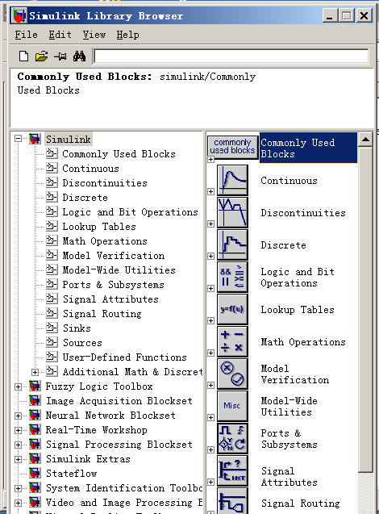
9.1Simulink模块库简介
在commander window中输入：simulink
打开模块库窗口。

Slide 3
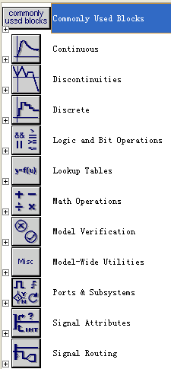
模块库包括
Sources
输出池 Sinks
Continuous
Discrete
Math Operations
Logic and bit operations
Discontinuites
Lookup Table
Signals Routing
Signal Attributes
User-Defined Functions
Ports & Subsystem

Slide 4
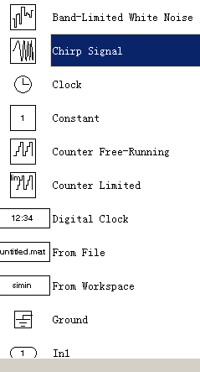
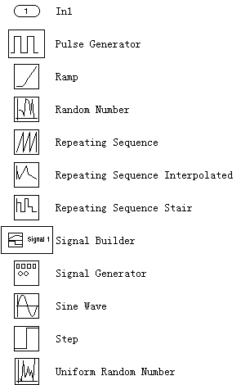
9.1.1 信号源模块组(sources)
输入端口（IN）
Signal Generator
From File
Clock
Pulse Generator
Sine wave
Gound
Step
Ramp
Constant

Slide 5
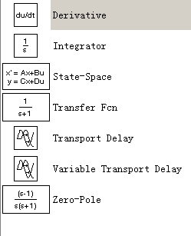
9.1.2连续模块组(Continuous)
Derivative
Integrator
State-Space
Transfer Fun
Transport Delay
Variable Transport Delay
Zero-Pole

Slide 6
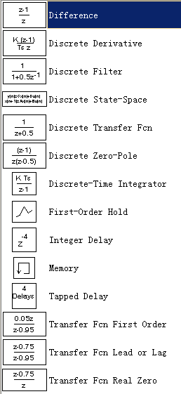
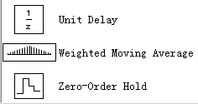
9.1.3 离散模块组
Unit Delay
Zero-Order Hold
Discrete filter
Memory
Discrete Zero-pole

Slide 7
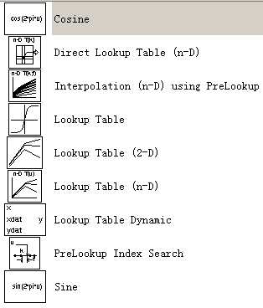
9.1.4查表模块组
实现各种一维、二维或高维函数的查表。
Lookup Table
Lookup Table（2D)
PreLookup Index Search
Sine
Consine

Slide 8
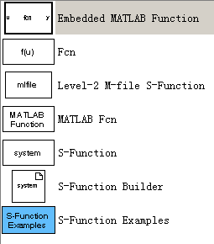
9.1.5 用户自定义函数模块 user-defined Function
用户使用Matlab语言，且利用该模块组的格式编写出自定义的模块。
函数计算模块Fcn
S-function: 使用matlab、C/C++等语言编写的函数。

Slide 9
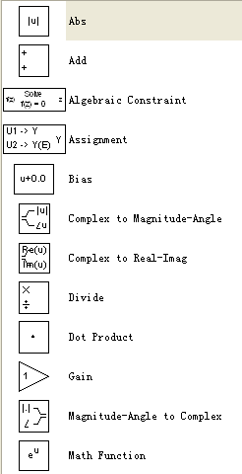
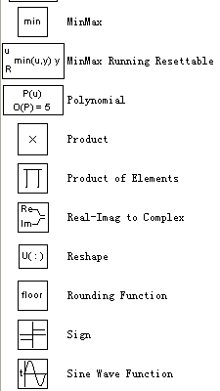
9.1.6 数学运算模块 Math Operations
Gain
Real-Image to Complex
Complex to Magnitude-angle
Math function
MinMax
Polynomial

Slide 10
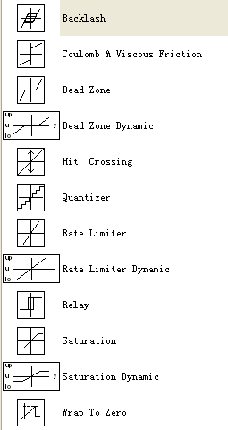
9.1.7 非线性模块 Discontinuity
Hit Crossing
Relay
Saturation Dynamic
Wrap to Zero

Slide 11
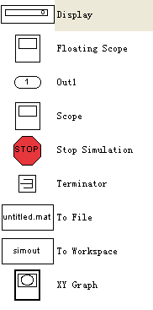
9.1.8 输出池模块（Sinks）
Out1
Display
Scope
To File
To workspace
XY Graph

Slide 12
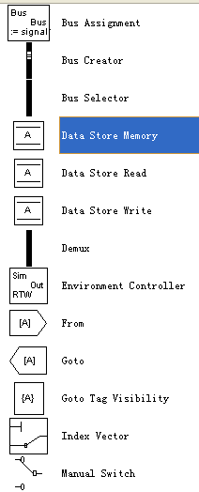
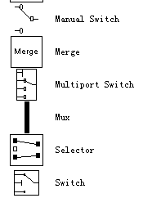
9.1.9 信号与系统模块组 Signal Routing
Mux
Demux
From
Goto
Manual Switch
Merge
Switch
Selector

Slide 13
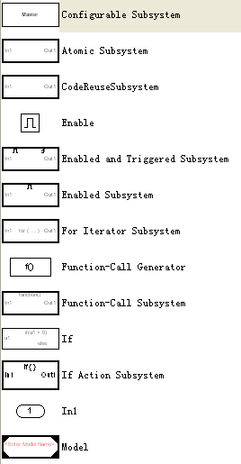
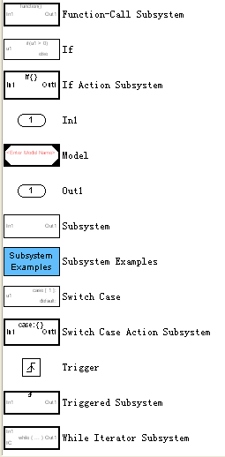
9.1.10 子系统模块（ports & Subsystm)
Trigger
Enable
Model(嵌入simulink子模块）
In1、Out1
Triggered Subsystem
Enabled Subsystem
For Iterator Subsytem

Slide 14
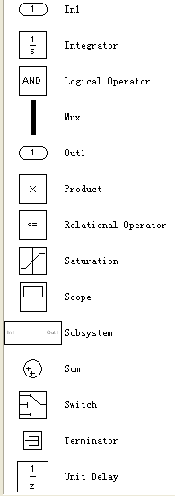
9.1.11 常用模块组 commonly used blocks
该模块全部模块都是从其他模块库复制，用户可以自己复制自有的常用模块。

Slide 15
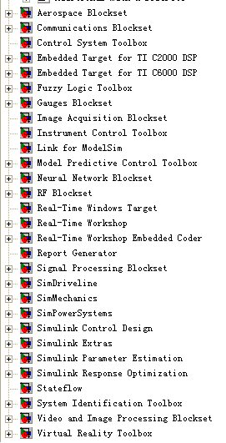
9.1.12 其他工具箱与模块库
DSP blockset
Communication blockset
Gauges blockset
Video & Image blockset
Aerospace

Slide 16
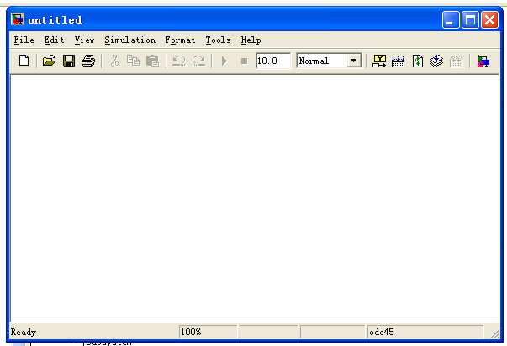
9.2 Simulink 模型的建立
9.2.1 模型窗口建立
在matlab 命令窗口选择 File|New|Model
Or Click toolbox Icon
出现模块编辑窗口：

Slide 17
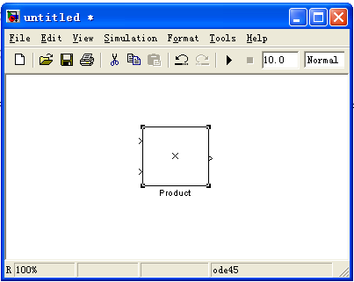
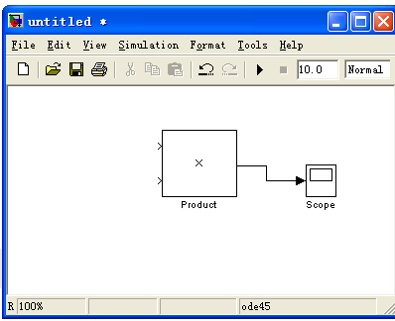
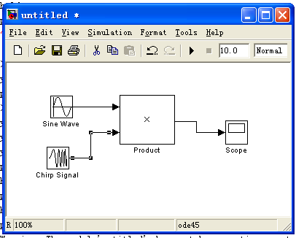
9.2.2 模块的连接与简单处理
将模块输入至编辑窗口；
将模块进行连接；
重复进行，构成一个信号显示系统

Slide 18
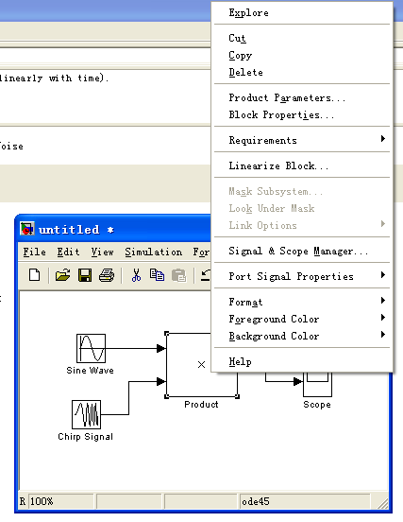
模块特性参数的修改
Right click the model

Slide 19
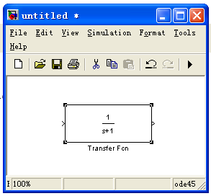

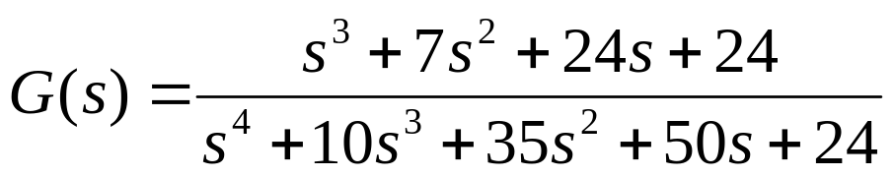
9.2.3 模块参数修改
Double click the model
【例】
修改成：

Slide 20
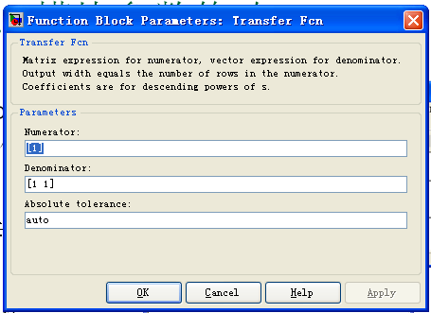
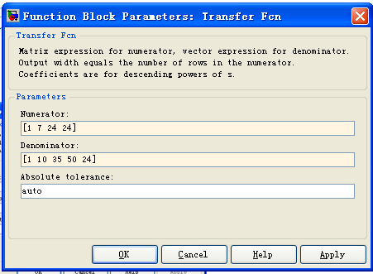
修改过程
（1）Double click the model
（2）修改参数 numerator coefficients [1 7 24 24]
Denominator [ 1 10 35 50 24]

Slide 21
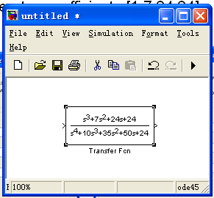
结果

Slide 22
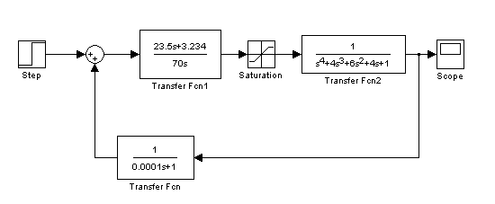
493 模型的处理与仿真分析
【例9-1】非线性控制系统如图所示，试使用仿真的方法对其进行分析。

Slide 23
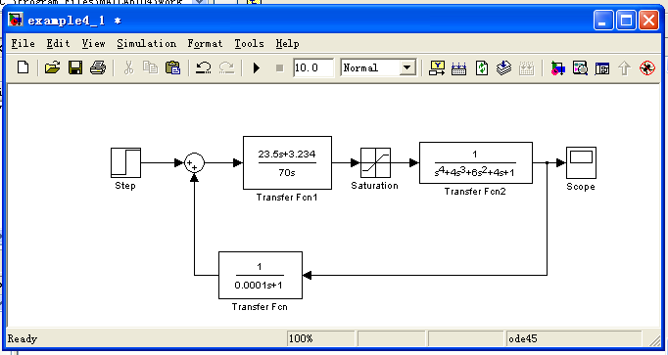
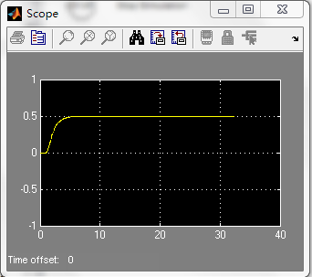
设计
输入各个模块
修改参数
连线
运行
仿真结果显示

Slide 24
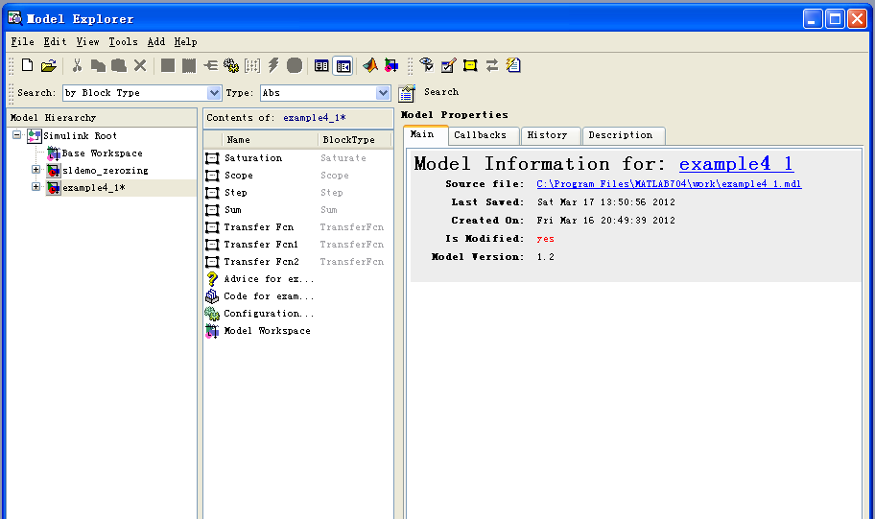
9.3.2 仿真模型的模块浏览
模块浏览可以一次修改多个模块参数。
选择： View|Model Explorer 启动模块浏览器。

Slide 25
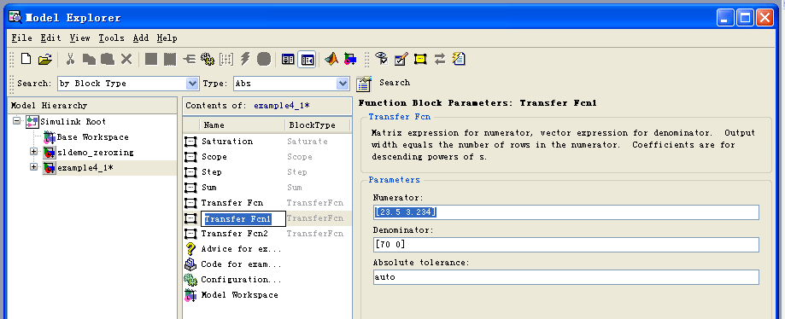
点击某个模块名字
修改参数

Slide 26
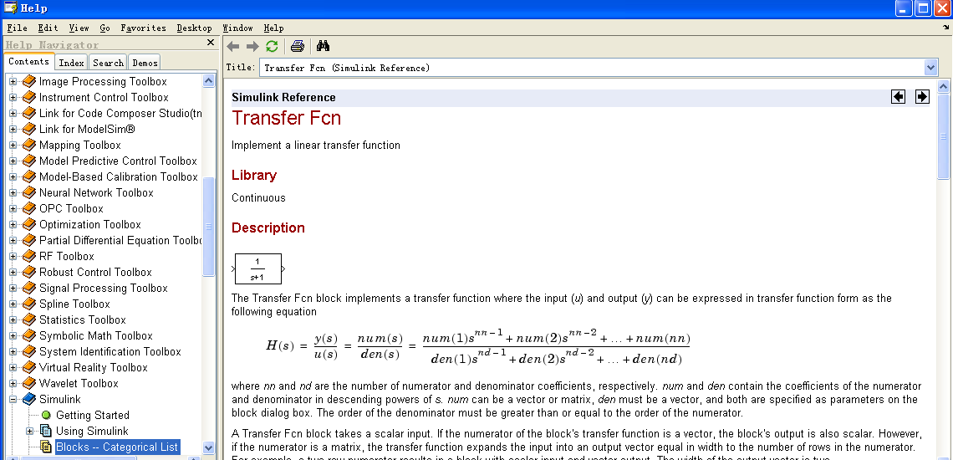
9.3.3 Simulink 模块的联机帮助系统
选中一个模块，选择 Help|Help on the selected block,将打开一个帮助窗口。

Slide 27
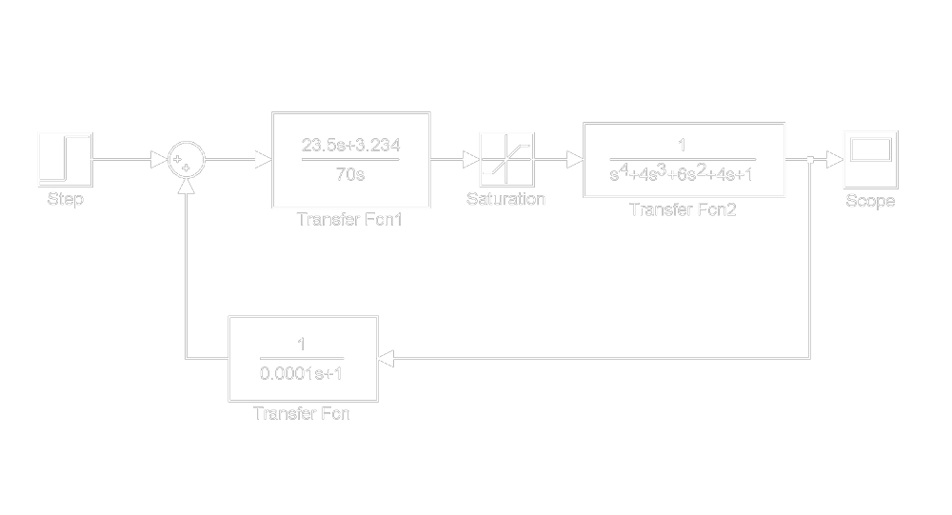
9.3.4 Simulink 模型的输出与打印
选择 File|Print, 可以将整个模型打印出来。如下为.tif 格式的打印文档。

Slide 28
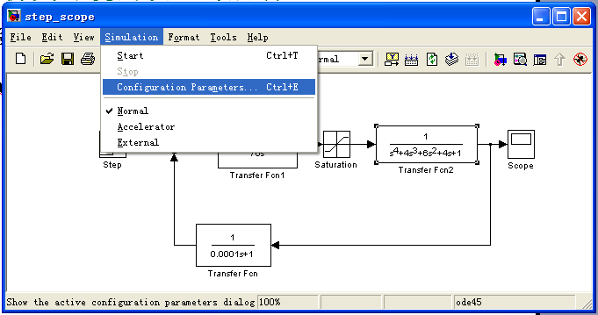
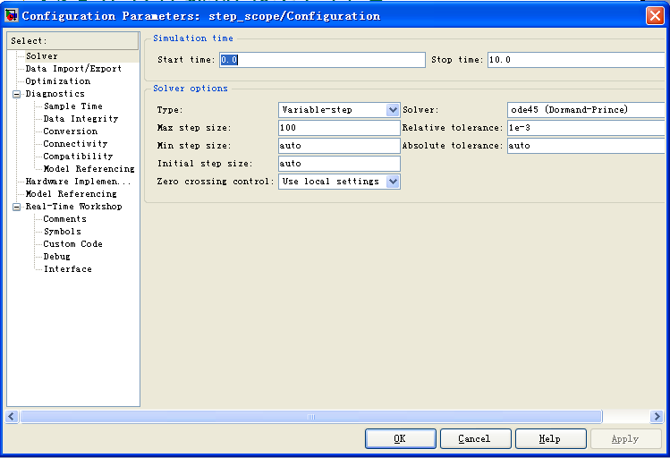
9.3.5 仿真环境的设置与启动
启动：Simulink|Start, 或者按钮
环境设置：Simulink|Configuration Parameters

Slide 29
（1）仿真算法选择（Solver选项卡）
连续系统：ode45
刚性问题：ode15s
离散系统：discrete
仿真区间的设置；
输出信号的精确处理；
过零点检测

Slide 30
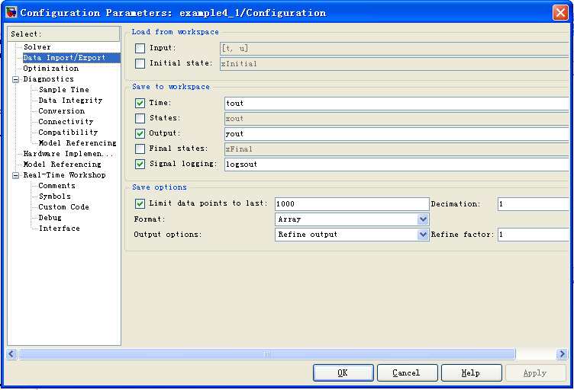
（2）数据输入输出设置（Data Import|Export)

Slide 31
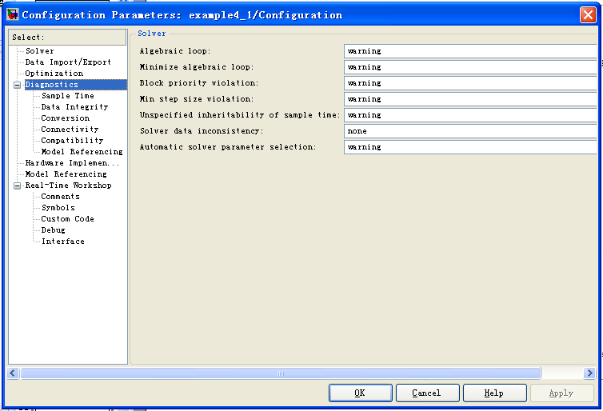
(3) Diagnostics 选项卡
Sample time
Data Integrity
Conversion
Connectivity

Slide 32
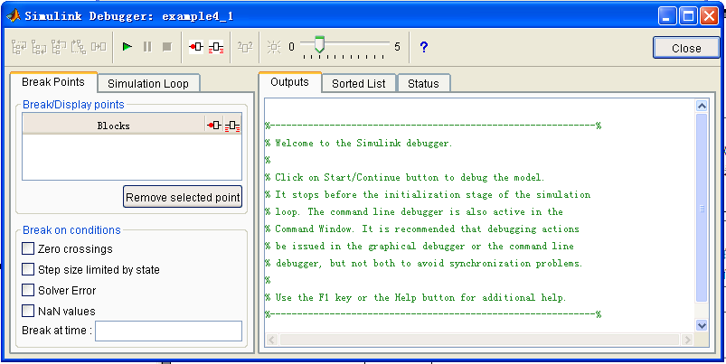
9.3.6 Simulink Debugger
选择 Tools | Simulink Debugger

Slide 33

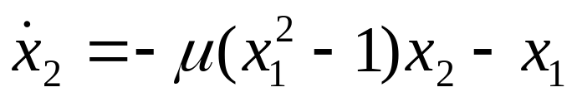
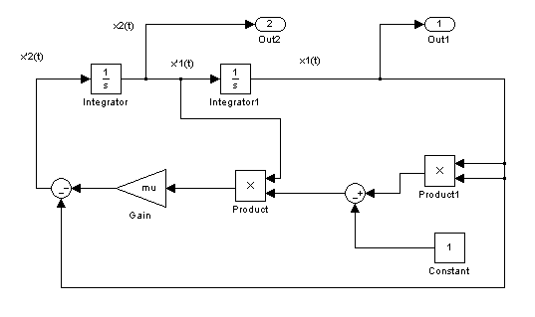
9.4 Simulink 模型举例
【例9-2】 Van der Pol 方程

Slide 34
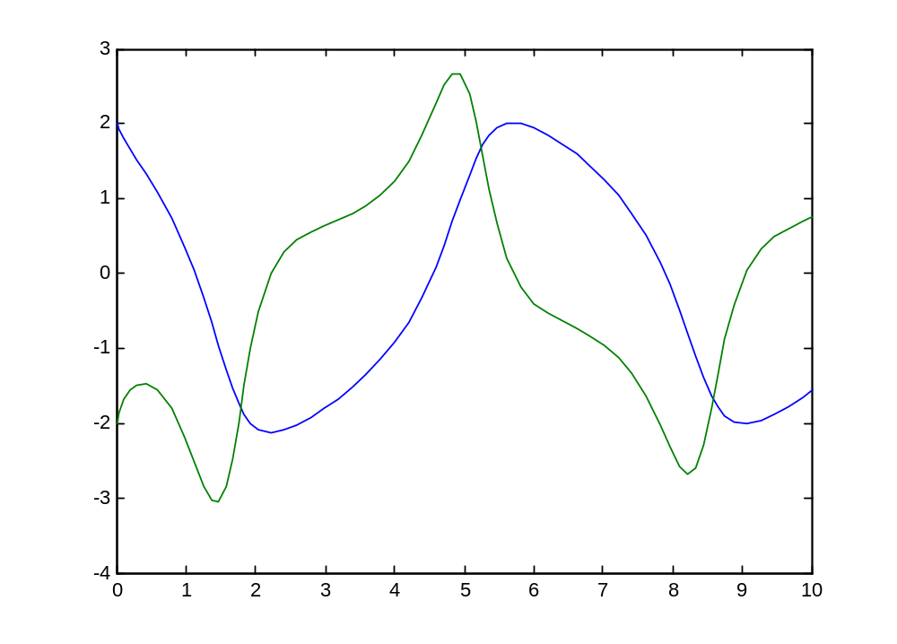
参数值的输入、运行
mu=1;
积分器1 初值2;
积分器2 初值-2;
运行：simulink|start.
输出结果：tout, yout
打印输出：plot(tout,yout);

Slide 35
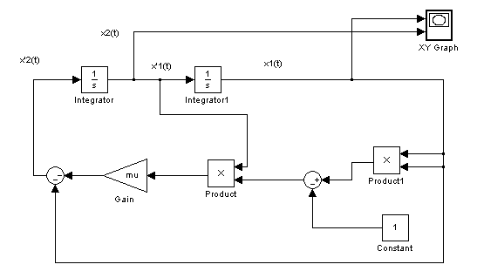
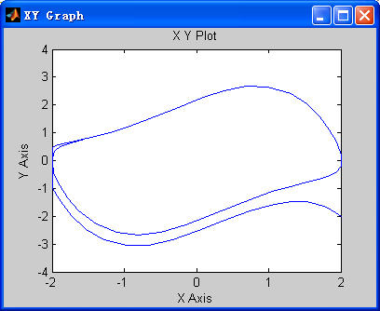
X-Y Graph 输出

Slide 36
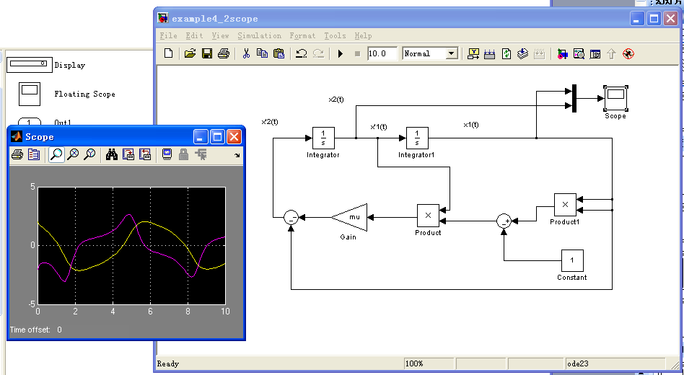
Scope输出

Slide 37
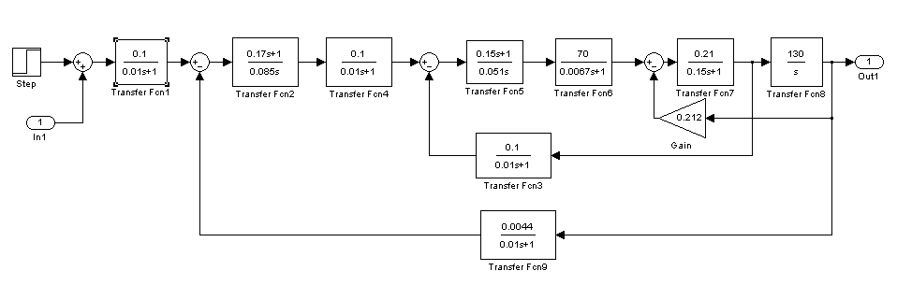
【例9-3】
直流电机拖动系统方框图。
演示模型建立过程。

Slide 38
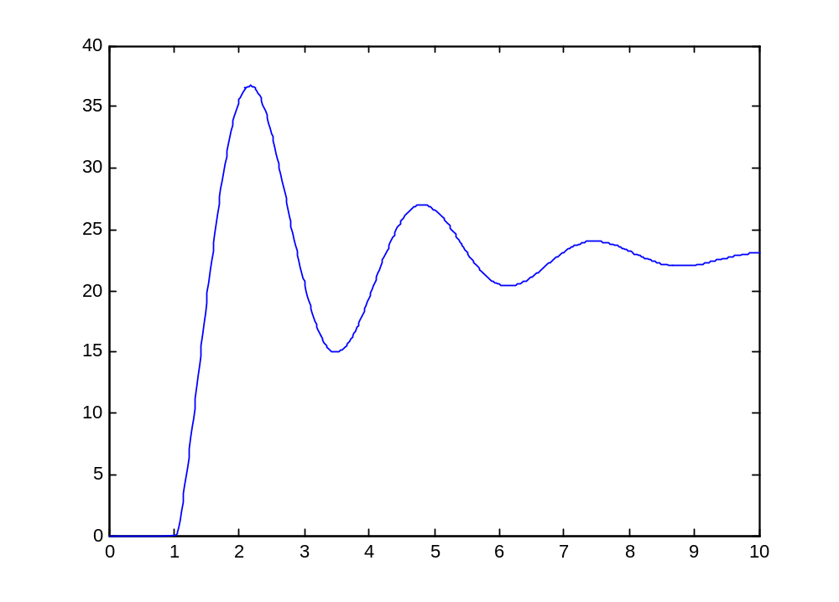
运行；
plot(tout,yout);
结果

Slide 39
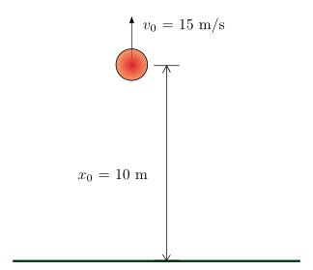

Example: Simulation of a Bouncing Ball

Slide 40

位置和速度显示结果（sldemo_bounce）

Slide 41


penddemo

Slide 42

三维垂悬仿真（simulink/demo)

Slide 43
9.5 线性系统建模、仿真与分析
9.5.1线性系统模型的输入
线性系统模块：传递函数模块、状态方程模块、
零极点模块。
可以用单个变量名来表示整个系统模型。
（1）传递函数模块: G=tf(n,d);
n,d 分子和分母多项式系数向量。
（2）状态方程模块: G=ss(A,B,C,D);
（3）零极点模块: G=zpk(z,p,K);
z,p 分别为系统的零、极点，K为系统增益。

Slide 44


传递函数模块输入
从Control System Blockset 中拖入 LTISystem 模块。
双击模块，打开如下的修改框，修改传递函数 tf( )

Slide 45

tf( ) 使用例子
SYS = TF(NUM,DEN,TS) creates a discrete-time transfer function with sample time TS (set TS=-1 if the sample time is determined).
SYS = TF(NUM,DEN) creates a continuous-time transfer function SYS with numerator(s) NUM and denominator(s) DEN.
已知系统函数：
试用线性系统模块构建其系统，并施加输入信号和使用示波器观察输出信号。

Slide 46



从control system toolbox 拖入LTI模块。
双击模块，修改参数。
得到修改后的系统。

Slide 47


LTI_example.mdl
加上sine信号源和示波器，运行：

Slide 48

9.5.2 基于Simulink 的线性系统分析界面
可以绘制系统的 bode（波特）,nyquist（奈奎斯特）,nichols,step,impulse（冲击响应） 等图。
Tools|Control Design|linear Analysis
单击 Linearize Model

Slide 49




LTI_example_in_out.mdl
step responds
Impulse responds
Pole-zero map

Slide 50

作业
（1）某线性系统的微分方程为：
且初始值为：
试用Simulink构建系统仿真模型并绘制仿真结果曲线。
（2）Rossoler 数学模型
选定a=b=0.2,c=5.7,且x(0)=y(0)=z(0)=0,试用simulink搭建该模型，进行仿真,并画出三维相轨迹。

Slide 51

（3）假设线性系统由下面的常微分方程给出：
当输入信号u1(t) = 2*sin(0.3t) u2(t)=3*cos(0.4t), 试搭建系统模型，并输出x1,x2,x3和y。

